Slide 1

ÜDVÖZLÖK MINDENKIT!
Fehér László Péter
Php fejlesztő.
Elérhető vagyok a prooktatasflp@gmail.com email címen.

Slide 2
PHP programozás 1./13 alkalom

Slide 3
Internet alapjai
1
Hogyan működik, amikor egy oldal címét beírjuk a böngészőbe.

Slide 4
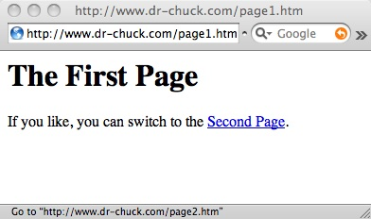

Browser
HTML
CSS
DOM
JavaScript
JQuery
Web Server
PHP
MySQL
Apache

Slide 5
HTTP Hypertext Transfer Protokoll
Az internet domináns applikációs protokollja.
Alap koncepció: teremts kapcsolatot-kérd le a dokumentumot-vissza kapjuk a dokumentumot- zárjuk a kapcsolatot.

Slide 6
URL –Uniform Resource Locator
http://feherlaszlopeter.eu/page1.htm
protocol
host
document

Slide 7

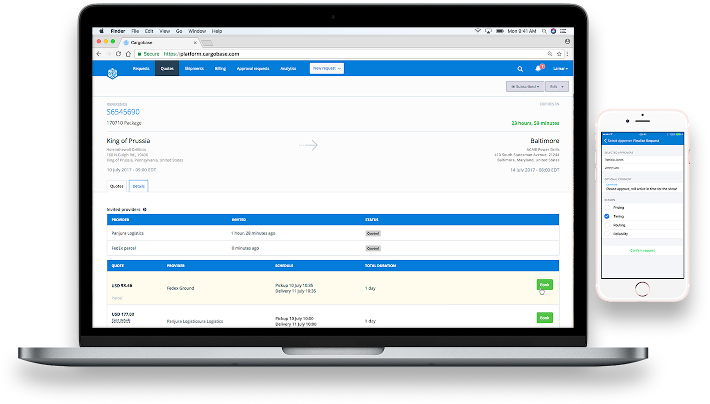
HTTP kommunikáció
Webszerver, 80 port
Browser / Böngésző

Slide 8
HTTP kommunikáció
Webszerver, 80 port
Browser / Böngésző
Click

Slide 9
HTTP kommunikáció
Request
Webszerver, 80 port
GET http://valami.hu/page2.html
Browser / Böngésző
Click

Slide 10
HTTP kommunikáció
Response
<h1>The Second Page</h1><p>If you like, you can switch back to the <a href="page1.htm">First Page</a>.</p>
Request
Webszerver, 80 port
GET http://valami.hu/page2.html
Browser / Böngésző
Click

Slide 11
HTTP kommunikáció
Response
<h1>The Second Page</h1><p>If you like, you can switch back to the <a href="page1.htm">First Page</a>.</p>
Request
Webszerver, 80 port
GET http://valami.hu/page2.html
Browser / Böngésző
Click
Parse/
Render
Page1
Page2

Slide 12
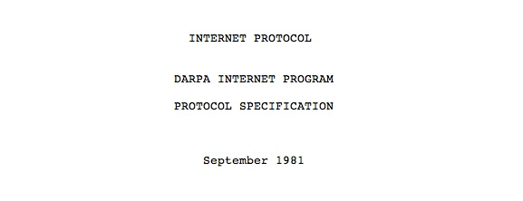
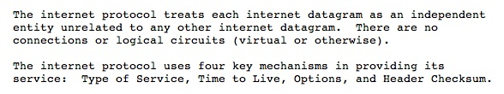
Internet standard
The standards for all of the Internet protocols (inner workings) are developed by an organization
Internet Engineering Task Force (IETF)
www.ietf.org
Standards are called “RFCs” - “Request for Comments”
Forrás: http://tools.ietf.org/html/rfc791

Slide 13
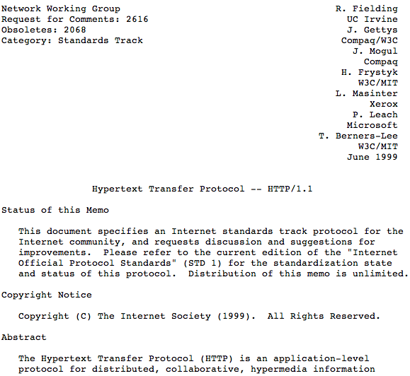
HTTP
http://www.w3.org/Protocols/rfc2616/rfc2616.txt:

Slide 14
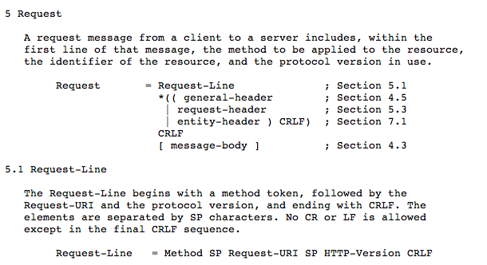

Slide 15
Making an HTTP request
Connect to the server like www.dr-chuck.com
a "hand shake"
Request a document (or the default document)
GET http://www.dr-chuck.com/page1.htm HTTP/1.0
GET http://www.mlive.com/ann-arbor/ HTTP/1.0
GET http://www.facebook.com HTTP/1.0

Slide 16
$ telnet www.dr-chuck.com 80
Trying 74.208.28.177...
Connected to www.dr-chuck.com.Escape character is '^]'.
GET http://www.dr-chuck.com/page1.htm HTTP/1.0
HTTP/1.1 200 OK
Date: Thu, 08 Jan 2015 01:57:52 GMT
Last-Modified: Sun, 19 Jan 2014 14:25:43 GMT
Connection: close
Content-Type: text/html
<h1>The First Page</h1>
<p>If you like, you can switch to
the <a href="http://www.dr-chuck.com/page2.htm">Second Page</a>.</p>
Connection closed by foreign host.
Web Server
Browser

Slide 17
Miről volt szó
1
abc
2
abc.
3
abc.
4
abc.
5
Abc.

Slide 18
Köszönöm a figyelmet
Kérdések?
Levélben megkereshet:
prooktatasflp@gmail.com
https://github.com/laszlofeher/phpalapok

